Slide 1
ГАС «Управление»
Порядок подключения пользователей

Slide 2
Регистрация на ЕПГУ
В случае, если сотрудник не зарегистрирован на Едином портале государственных услуг (далее – ЕПГУ) ) как физическое лицо, либо имеет доступ к ЕПГУ как физическое лицо только с упрощенной или стандартной учетной записью, ему необходимо зарегистрироваться и получить подтвержденную учетную запись;
Для лиц зарегистрированных ранее и получавших код активации по «Почте России» необходимо звонить по телефону горячей линии 8 (800)100-70-10 портала ГосУслуг с целью обнуления учетной записи ЕСИА до первого шага.

Slide 3
https://esia.gosuslugi.ru/registration/
Регистрация физических лиц в ЕСИА Для осуществления регистрации физического лица в ЕСИА необходимо:
1.Перейти по ссылке https://esia.gosuslugi.ru/sia-web/rf/registration/lp/Index.spr и нажать «Далее >»
2.Ознакомиться с правилами регистрации.
3.Выбрать приемлемый способ активации.

Slide 4
Шаг 1 Шаг 2
Пройти подтверждение личности для портала ГосУслуг:
в УСЗН администрации города каб. 107;
В МАУ МФЦ пр.К.Маркса,79;
ЗАГС Правобережного района, К.Маркса, 168;
ЗАГС Орджоникидзевского района, ул.Коробова, 8;
ЗАГС Ленинского района, пр.Металлургов, 6;
Городской ЗАГС, пр.К.Маркса, 184/1
Для завершения регистрации на http://www.gosuslugi.ru необходимо ввести код активации полученный на указанный телефон или на e-mail
Заполнить

Slide 5
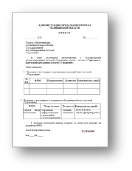
2. Подготовка приказа
Подготовить Приказ о назначении ответственных за организацию взаимодействия с системой «ГАС Управление»
Форма приказа http://www.magnitogorsk.ru/ - «Информатизация» - «Развитие информационных технологий и телекоммуникаций» - «ГАС Управление»
Копию приказа передать в УИТиТ, с целью привязки пользователей к органу исполнительной власти

Slide 6
3. Получение сертификата ЭП
Обеспечить процедуру получения сотрудниками квалифицированных сертификатов ключей проверки ЭП, выдаваемых отделением №13 Управления Федерального казначейства по Челябинской области (г.Магнитогорск, ул.Урицкого, 17).
Сертификат ключа проверки ЭП изготавливается бесплатно (на носителе заказчика).

Slide 7
4. Наделение полномочиями
Специалисты УИТиТ прикрепляют сведения об ответственных по подразделениям, к профилю организации в ЕСИА и наделяют полномочиями на предоставления доступа к ГАС «Управление».

Slide 8
5. Организация рабочего места
Для установки рабочего места пользователя системы ГАС «Управление» необходимо:
1.Наличие на рабочем месте пользователя установленного ПО Крипто-Про версии 3.6 или выше (далее СКЗИ)
2.Наличие у пользователя квалифицированного сертификата ключа проверки электронной подписи
3.Наличие на рабочем месте пользователя одного из Интернет-обозревателей: Internet Explorer v8 или выше; CryptoFox

Slide 9
6. Доступ к закрытой части портала ГАС «Управление»
https://gasu-office.roskazna.ru

Slide 10
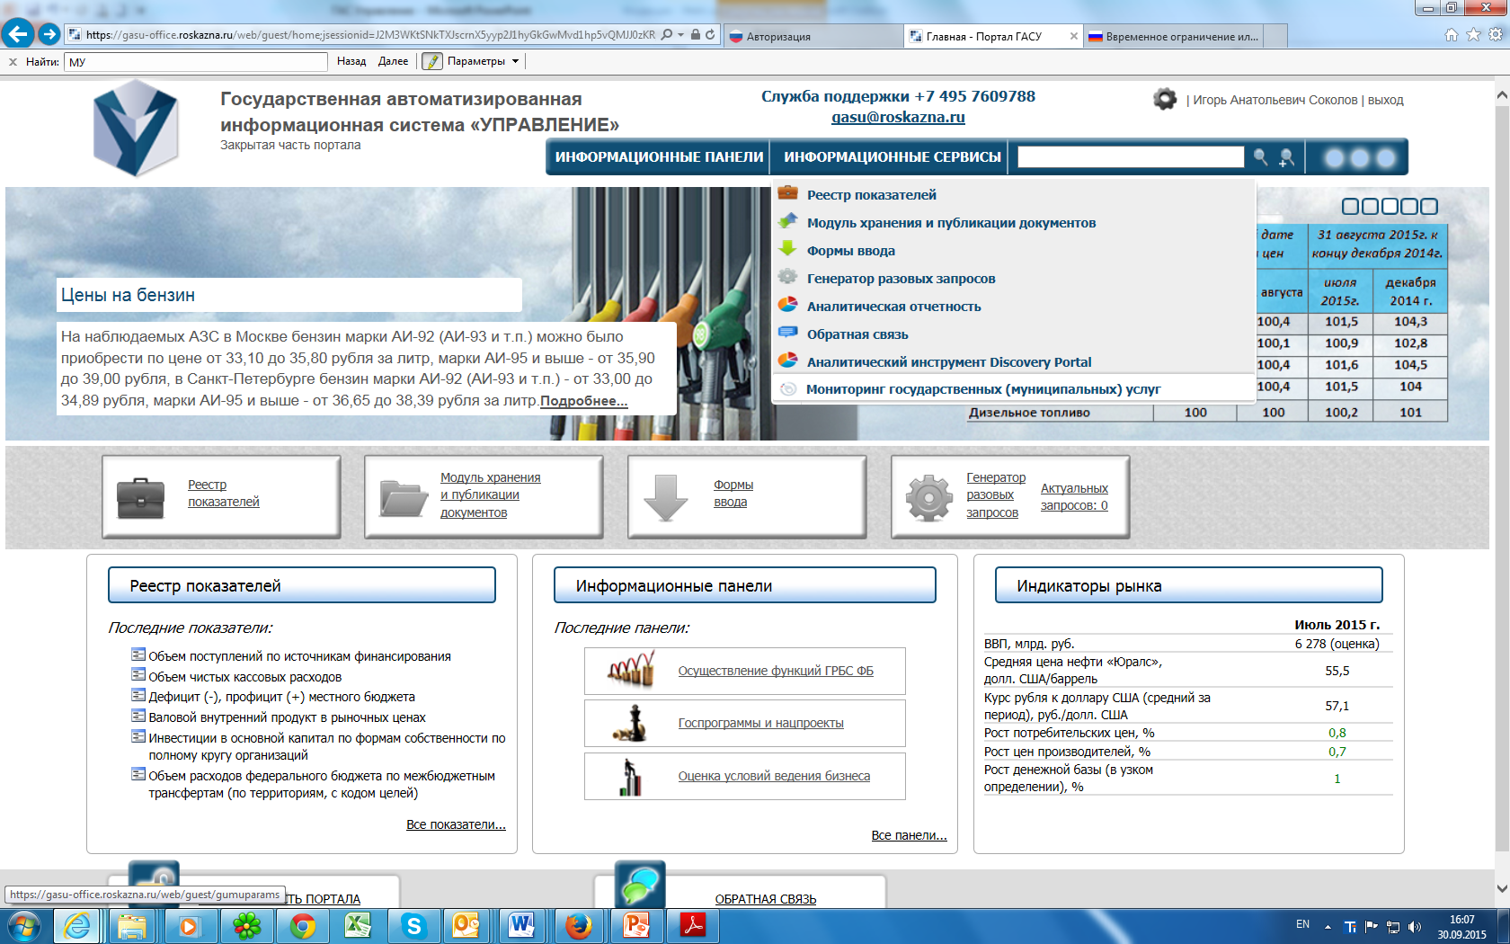
7. Доступ к закрытой части портала ГАС «Управление»

